Slide 1


垃圾分类报告
第五组： 罗志鸿（UI界面可视化）
黄裕香（PPT）
林芬颖（代码注释）
2020年11月30日

Slide 2
目录 / Contents
01
项目背景与代码结构树形图
02
快速搭建垃圾分类模型
03
搭建垃圾分类算法模型
04
测试结果
05
UI界面可视化

Slide 3
一、
项目背景与代码结构树形图

Slide 4
1
垃圾分类背景
纸巾再湿都是干垃圾？瓜子皮再干也是湿垃圾？每天丢垃圾都被垃圾分类折磨，还要接受垃圾分类的灵魂拷问：“你是什么垃圾？”
但是垃圾分类提高垃圾的资源价值和经济价值，力争物尽其用。
下面提供一种快速搭建基于深度学习（AI）的垃圾分类模型，使用深度学习方法搭建算法框架，力求简洁、快速、有效，让垃圾分类不再难！

Slide 5
2
项目代码结构树形图
分类模型classify_image.py
Imagenet分类模型图片处理
整合分类、映射模型rafuse.py
分类映射predict.py
垃
圾
分
类
模型训练train.py
Textcnn映射模型文本处理
模型评估eval.py
UI界面可视化ui（1）.py

Slide 6
二、
快速搭建垃圾分类模型

Slide 7
1
使用imagenet的1000个分类，模型网络使用inception-v3。再把1000个分类映射到垃圾的4个类别中，下面看详细步骤。
搭建环境
word2vec python3.5 tensorflow1.14.0
下载模型，运行代码
python classify_image.py
python predict.py
python rafuse.py
代码
模型测试
classify_image.py
predict.py
rafuse.py
python classify_image.py --image_file ./data/2.png

Slide 8
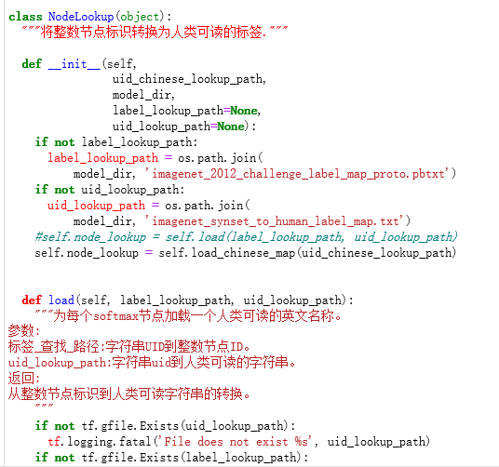
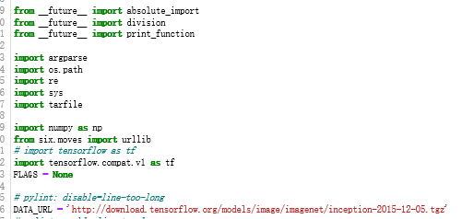
2
代码classify_image.py
这个程序从保存的GraphDef协议缓冲区创建一个图形，并对输入的JPEG图像进行推理。它输出人类可读的五大预测字符串及其概率。将- image_file参数更改为任何jpg图像，以计算图像分类。
2
1

Slide 9
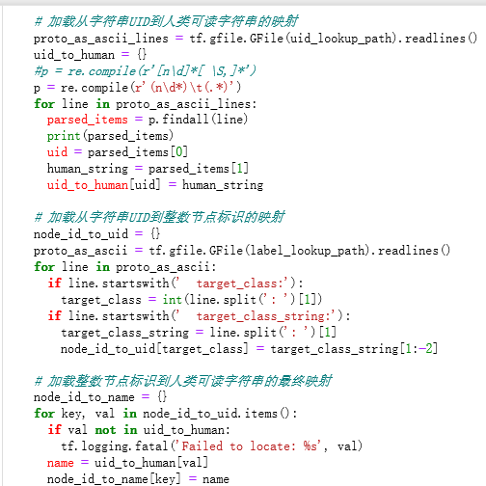
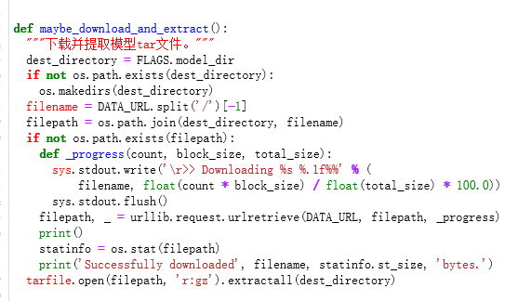
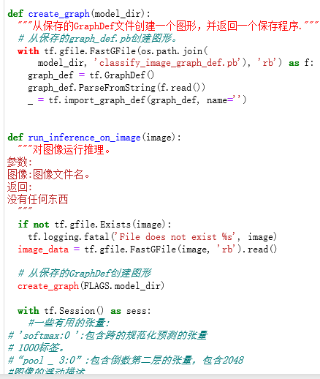
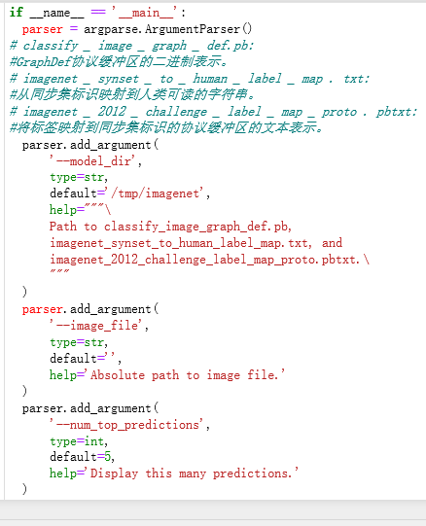
5
3
4
6

Slide 10
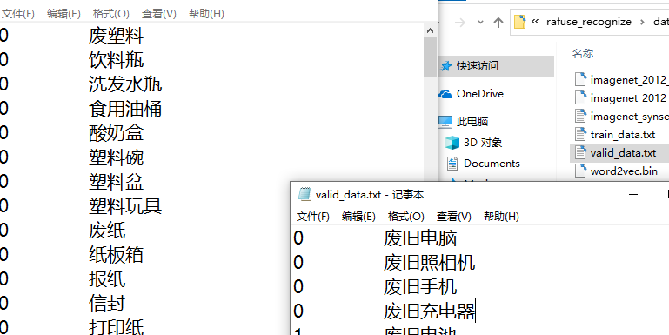
3
代码predict.py
1、使用4类垃圾分类数据作为标注数据，形如
2、使用TextCNN训练分类模型
①数据标注 标注结果见：./data/train_data.txt ,
./data/valid_data.txt
②核心代码： predict.py

Slide 11
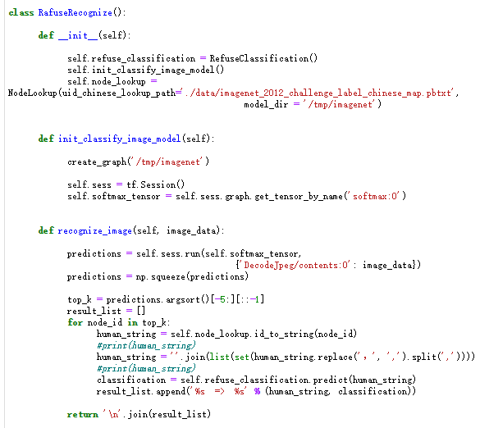
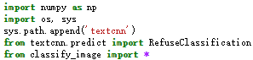
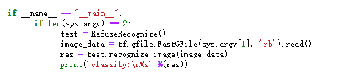
4
代码rafuse.py
整合imagenet分类模型、textcnn映射模型
对于模块和自己写的程序不在同一个目录下，可以把模块的路径通过sys.path.append(路径)添加到程序中。

Slide 12
三、
搭建垃圾分类算法模型

Slide 13
1
算法框架
垂直领域搭建问答系统的框架很多，这里使用最简单的方法：把垃圾分类的问题分成8大类，每个类别给一个随机设定的回答。
测试结果
环境要求
实战代码
python: 3.x tensorflow: 1.x jieba word2vec
模型训练：train.py
模型评估：eval.py

Slide 14
2
算法框架
一
二
对比
1、word2vec + TextCNN 搭建模型 2、类别问答映射表做回答
1、word2index + TextCNN 搭建模型 2、类别问答映射表做回答
1、方法一在语义上面比较优势大，但对训练语料小（百级、千级）的时候模型效果不太好 2、方法二在较小语料时，模型收敛更好，但对于未知词识别差
算法框架
Word2vec：为一群用来产生词向量的相关模型。这些模型为浅层双层的神经网络，用来训练以重新建构语言学之词文本。网络以词表现，并且需猜测相邻位置的输入词，在word2vec中词袋模型假设下，词的顺序是不重要的。训练完成之后，word2vec模型可用来映射每个词到一个向量，可用来表示词对词之间的关系。该向量为神经网络之隐藏层。

Slide 15
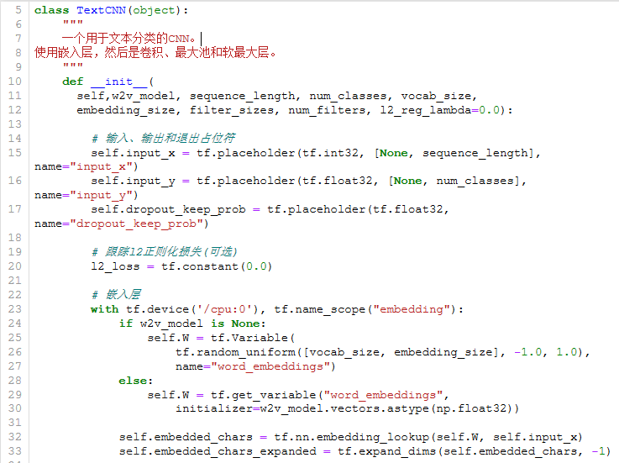
3
CNN算法
CNN，即卷积神经网络，主要用于图像识别，分类。由输入层，卷积层，池化层，全连接层(Affline层），Softmax层叠加而成。卷积神经网络中还有一个非常重要的结构:过滤器，它作用于层与层之间(卷积层与池化层），决定了怎样对数据进行卷积和池化。
卷积用于提取高层次特征，池化用于缩小参数。一般为一层卷积加一层池化反复叠加或多层卷积加一层池化。 全连接层用于卷积池化后，对数据列化然后经过一两层全连接层，得出结果。 softmax用于最后的分类。

Slide 16
3
代码实战train.py,eval.py
●模型训练
python textcnn/train.py
训练数据：./data/train_data.txt
●模型评估
python textcnn/eval.py
测试数据：./data/valid_data.txt
●单句测试
python textcnn/predict.py ‘猪肉饺子是什么垃圾？’
输出结果：湿垃圾
●修改标注
修改 ./data/train_data.txt 作为训练集； ./data/valid_data.txt 中，作为测试数据集
● embedding方法选择
修改 train.py, eval.py, predict.py 中的： tf.flags.DEFINE_string(“w2v_file”, “”, “w2v_file path”) w2v_file非空表示使用词向量做embedding，否则用vocabulary方法做embedding

Slide 17
四、
评估测试结果

Slide 18
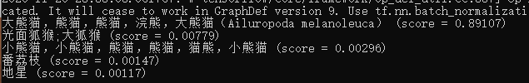
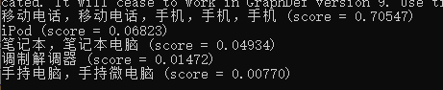
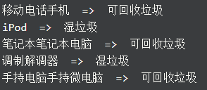
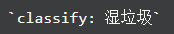
评估测试结果
python classify_image.py
python classify_image.py --image_file ./img/2.png
python rafuse.py img/2.png
python textcnn/predict.py ‘猪肉饺子’

Slide 19
五、
UI界面可视化

Slide 20
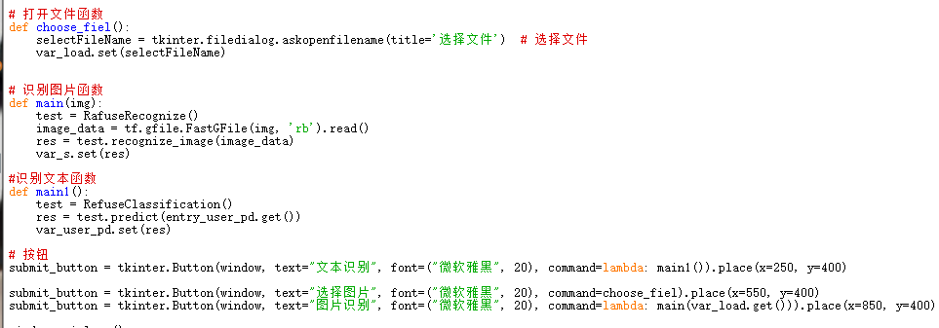
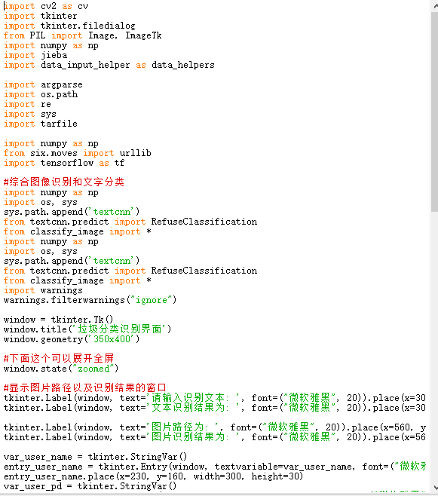
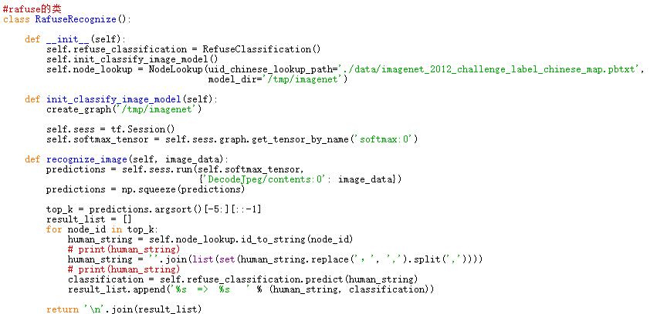
1
UI界面代码实战
2
1
3

Slide 21
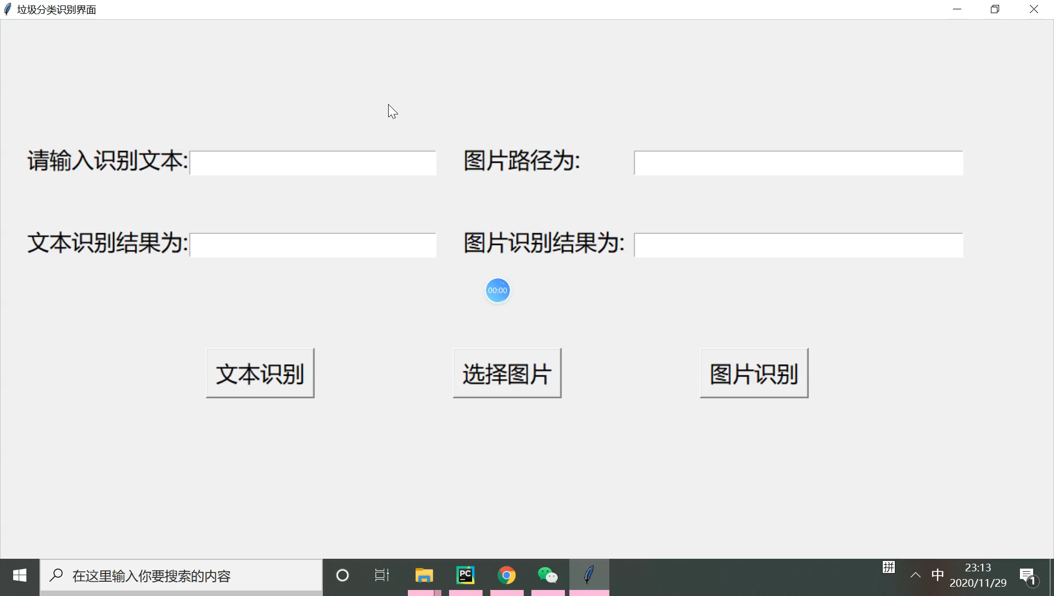
2
UI界面演示视频

Slide 22
THANK YOU

